Slide 1
Поверхности и вращения в пространстве
Подготовила:
Кобец Варвара

Slide 2
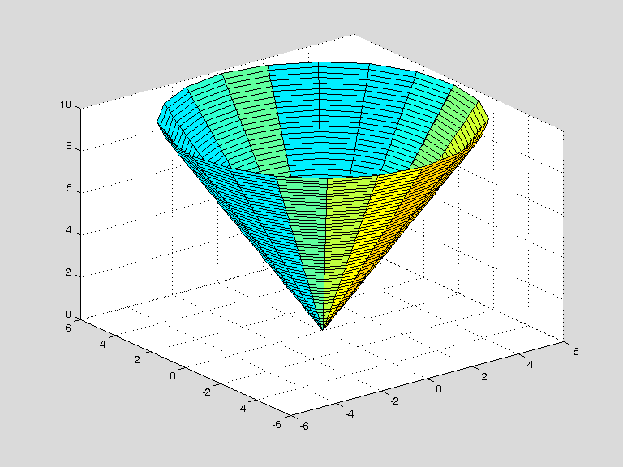
Поверхность вращения — поверхность, образуемая при вращении вокруг прямой (оси поверхности) произвольной линии (прямой, плоской или пространственной кривой). Например, если прямая пересекает ось вращения, то при её вращении получится коническая поверхность, если параллельна оси — цилиндрическая, если скрещивается с осью — однополостный гиперболоид вращения. Одна и та же поверхность может быть получена вращением самых разнообразных кривых.
коническая поверхность

Slide 3
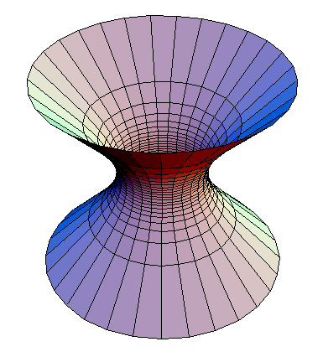
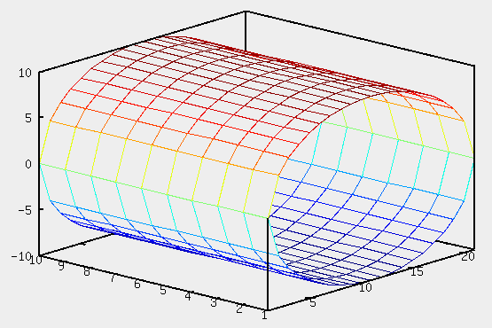
Цилиндрическая поверхность
однополостный гиперболоид вращения

Slide 4
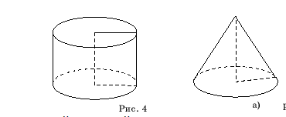
Цилиндр получается вращением прямоугольника вокруг одной из его сторон
Конус получается вращением прямоугольного треугольника вокруг одного из его катетов

Slide 5
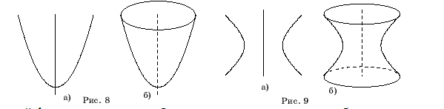
При вращении параболы вокруг ее оси получается поверхность, называемая параболоидом вращения.
При вращении гиперболы вокруг ее оси получается поверхность, называемая гиперболоидом вращения.

